Slide 1



ParaBAT – stanovení mezních limitů emisí dusíku a síry pomocí metodiky LCA pro velká spalovací zařízení
- případová studie vybraných technologií pro podmínky ČR
Monika VITVAROVÁ, Tatiana TRECÁKOVÁ, Eva-Žofie HLINKOVÁ, Ivanna HARASYMCHUK, Vladimír KOČÍ
Ústav udržitelnosti a produktové ekologie, FTOP VŠCHT Praha
TVIP 2022, Odpadové fórum 2022, 20. – 22. 9. 2022
Projekt SS02030008 Centrum environmentálního výzkumu:
Odpadové a oběhové hospodářství a environmentální bezpečnost (CEVOOH) je spolufinancován se státní podporou Technologické agentury ČR v rámci Programu Prostředí pro život

Slide 2
CílE
ParaBAT
Limitní emisní faktor
x emisní mapy
.
LCA
Posuzování životního cyklu
BAT/BREF
Nejlepší dostupné techniky
Environmentální udržitelnost produkce
Uhlíková stopa
x PEF 3.0
Charakterizace x Souhrnný indikátor
TEPA
Environmentální schopnost produktů technologie
Notes:
LCP = zatěžují životní prostředí, ale jsou v současné době nezbytné pro získávání elektrické energie či tepla
LCA = analytická metoda posuzování životního cyklu výrobků, služeb, či technologií a jejich environmentálních dopadů

Slide 3
BAT/BREF – Velká spalovací zařízení
inst. kapacita > 50 MWt a s minimální provozní dobou - 500-1500 h/rok
Obecné (environmentální management, zlepšení, monitoring atd.) – BAT 1 – BAT 18
účinnost přeměny primární energie BAT 19
IPCC (vzduch, voda, půda) – BAT 20 – 95
NH3, NOx, N2O, CO, SO2, HCl, HF, popílek (PM10, PM 2.5), Kovy (As, Cd, Co, Cr, Cu, Mn, Ni, Pb, Sb, Se, V, Ti), Hg, TVOC, CH4, PCPP/F => mg/Nm3 (spalin)
TOC, COD, TSS, Fluoridy, Sírany, Siřičitany, Kovy (As, Cd, Co, Cr, Cu, Ni, Zn, Hg), Chloride, Total nitrogen => mg nebo μg/l – monitorovací období – měsíční/roční
Druhotné energetické produkty/Druhotné stavební materiály => seznam

Slide 4
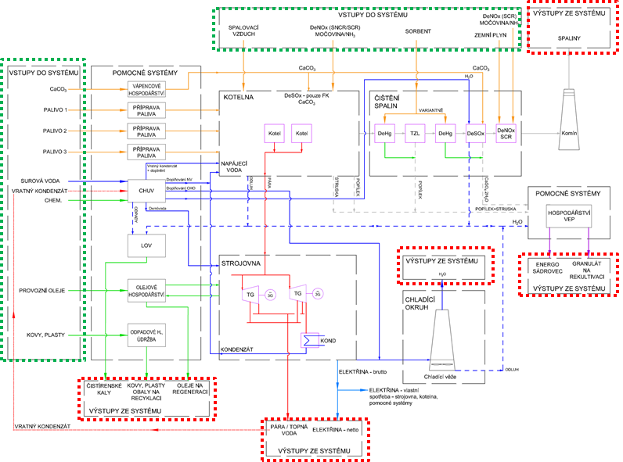
Blokové schéma velké spalovací zařízení

Slide 5
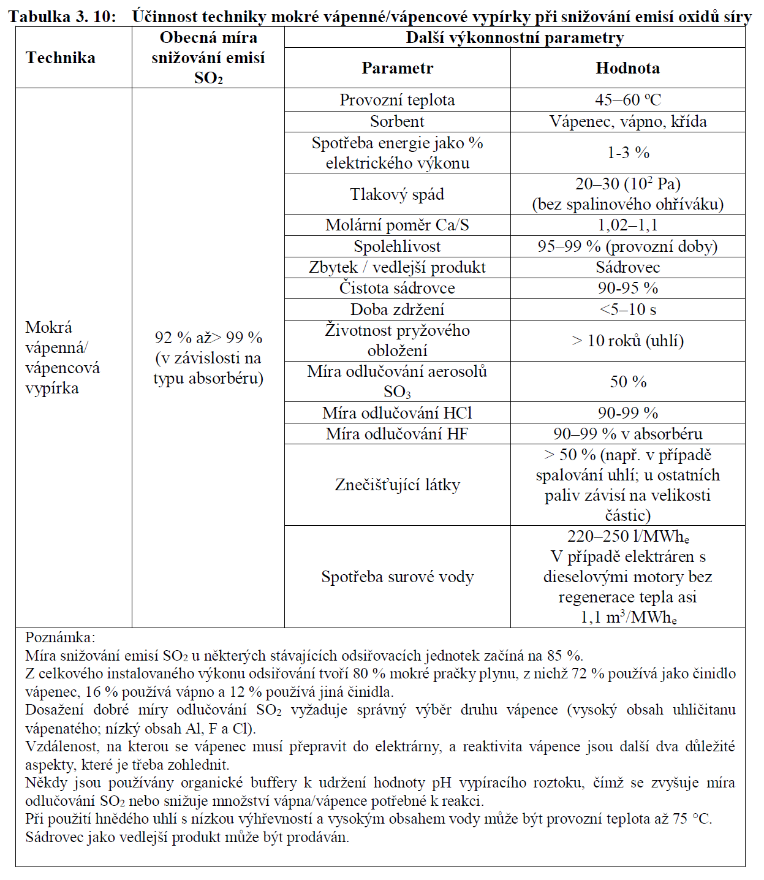
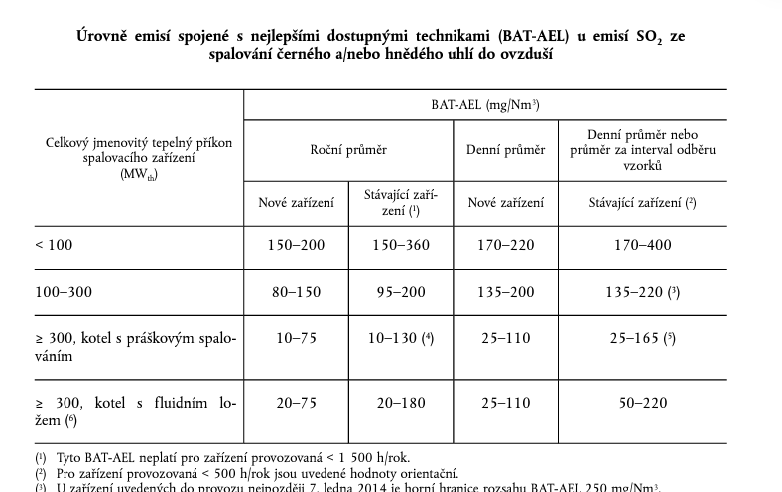
BAT/BREF – Velká spalovací zařízení - FGD

Slide 6
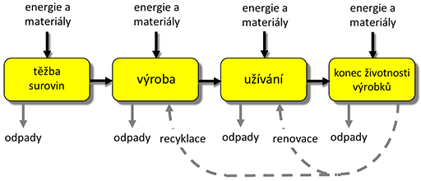
Posuzování životní cyklu - LCA
Posuzování životního cyklu/Life Cycle Assessment (zkráceně LCA) je srovnávací metoda posuzování životního cyklu produktu nebo služby z hlediska jeho působení na životní prostředí, tzv. environmentální dopady.
ISO 14040 / 14025
Shromažďování a vyhodnocovaní vstupů a výstupů a možných dopadů produktového systému na ŽP během životního cyklu („od kolébky do hrobu“)
Zdroj: www.atelier-dek.cz

Slide 7
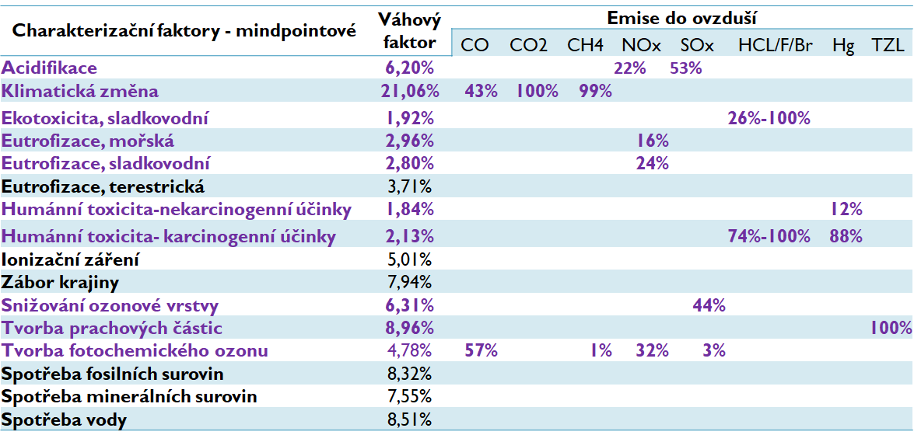
Posuzování životní cyklu – LCA
Environmentální stopa produktu – EF 3.0 metodika

Slide 8
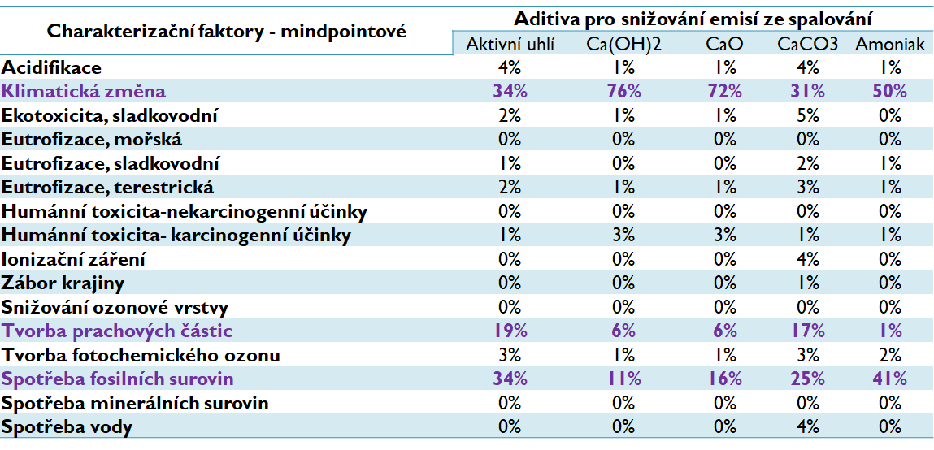
Posuzování životní cyklu – LCA
Environmentální stopa produktu – EF 3.0 metodika

Slide 9
Porovnání přístupů
BAT/Bref kontra LCA
BAT/BREF přístup
LCA přístup – PEF metodika
(jak?) identifikace klíčových problémů životního prostředí
(které?) identifikace technik, které jsou pro řešení těchto klíčových problémů
(kde a jak?) identifikace nejlepších úrovní vlivu na životní prostředí na základě dostupných údajů na místní úrovni (EU)
(jaký faktor?) výběr nejlepších dostupných technik (BAT), jejich souvisejících úrovní emisí (a dalších úrovní vlivu na životní prostředí) a související monitorování pro toto odvětví
4 základní pilíře LCA: (1) Stanovení cílů a rozsahu , (2) Inventarizační analýze, (3) Posouzení environmentálních dopadů, (4) Interpretace výsledků
volba jednotky a referenčního toku vycházející z předchozí předběžné analýzy;
  Definice jednotky pro PEF metodiku
    Poskytované funkce / služby: tzv. „co“;
    Rozsah funkce nebo služby: tzv. „kolik“;
    Očekávaná úroveň kvality: tzv. „jak dobře“;
    Doba / životnost produktu: tzv. „jak dlouho“;
stanovení hranice systému;
výběr kategorií dopadu s vlivem na environmentální stopu;
další předpoklady a omezení.

Slide 10
Cíle studie
Provést analýzu Environmentálních dopadů vybraných technologií BAT/BREF pro Velká spalovací zařízení se zaměřením na stanovení mezních emisních limitů S, N
Softwarové prostředí: Gabi and OpenLCA
Databáze: ILCD, Gabi, Ecoinvent
Environmentální stopa produktu, PEF 3.0
Mindpointové indikátory

Slide 11
Modelový zdroj a analyzované scénáře
MODELOVÝ ZDROJ
ANALYZOVANÉ TECHNOLOGIE
Elektrárna/Teplárna spalující tuhá fosilní paliva
Práškový kotel s integrovanými primárním DeNOx
  Palivo – český lignit (síra 1 - 1,1 %), obsah popela 35%,
Čištění spalin
  Elektrostatický odlučovač
  Mokré odsíření spalin vápencovou vypírkou (mokré FGD)
  Selektivní nekatalytická redukce (SNCR)
Emise oxidů síry:
  FGD s aditivací MgO a kyseliny adipové
  Polosuchá metoda odsíření
  Přímý vstřik sorbentu do spalin
Emise oxidů dusíku:
  SNCR – amoniak
  SNCR - močovina
  Intenzifikace existující technologie
  SCR – TiO2 katalyzátor

Slide 12
LCA - definice rozsahu
Funkce primární produkt – elektrická energie
Funkční jednotka roční produkce elektrické energie
Referenční tok [el. energie] = 1 MWh
Alokace/Substituce neuvažována (bez zahrnutí druh. Produktů)

Slide 13
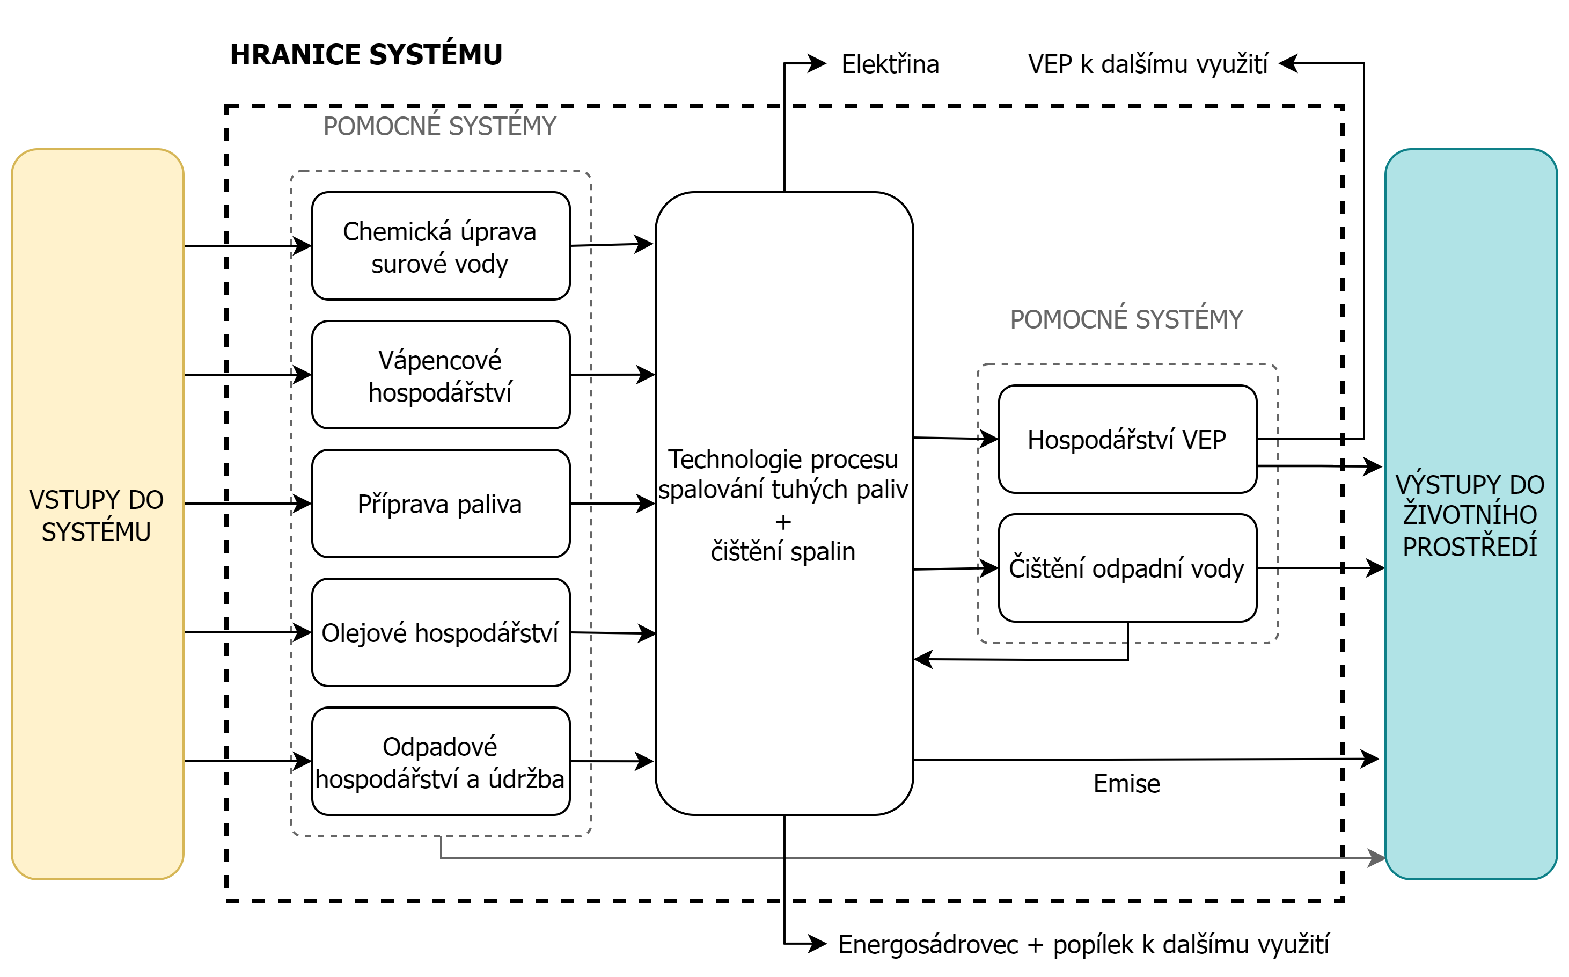
LCA - hranice systému
Notes:
Neřešíme přínos energosádrovce a popílku při druhotném využití, 100% využití VEP, do dalších procesů vstupují s nulovým dopadem, tudíž mají zde nulový dopad.

Slide 14
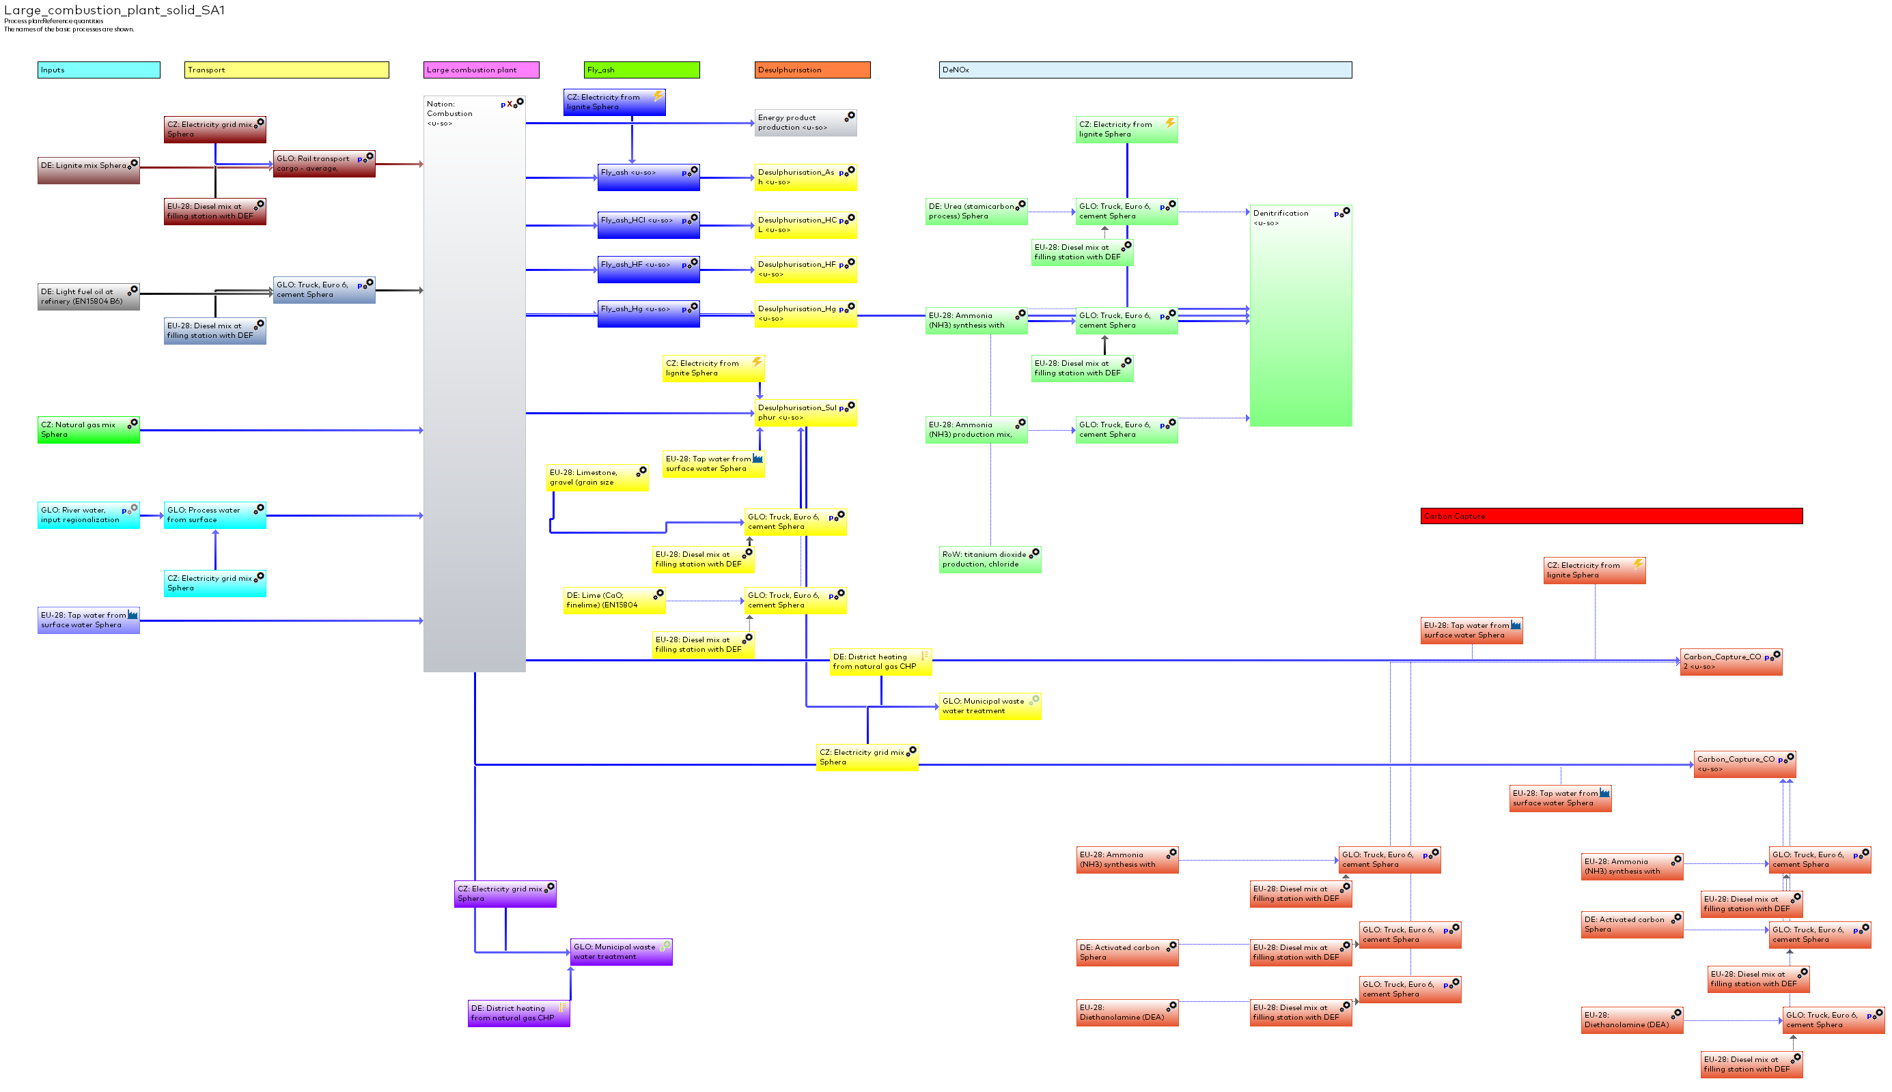
Obecné schéma VSZ - Gabi
Tmavě modrá – Odpopílkování (záchyt popílku, Hg, HCl, HF) -0,5 – 1,5%
Žlutá – DeSOx (Popílek, SOx, HF, HCl, Hg..) – 12-15%
Zelená – DeNOx (Nox – zobecněné pro SCR, SNCR) – 5-7%
Oranžová – CCS technologie (CO, CO2) – 50%

Slide 15
Výsledky – interpretace
- EMISE SÍRY
Absolutní výsledky indikátorů EF 3.0 s rozdělením kategorií dopadů
S_em_input=2300 mg/Nm3
Podíl na celkových dopadech mezi 12-15% na celkovém dopadu
Limitní emisní faktor pro FGD je 70- 80 mg/Nm3
1,40% 0,00% 4,10% 1,40%

Slide 16
Výsledky – interpretace
- emise Dusíku
Absolutní výsledky indikátorů EF 3.0 – podíl Klimatické změny
Nelze hodnotit pouze na úrovni charakterizace

Slide 17
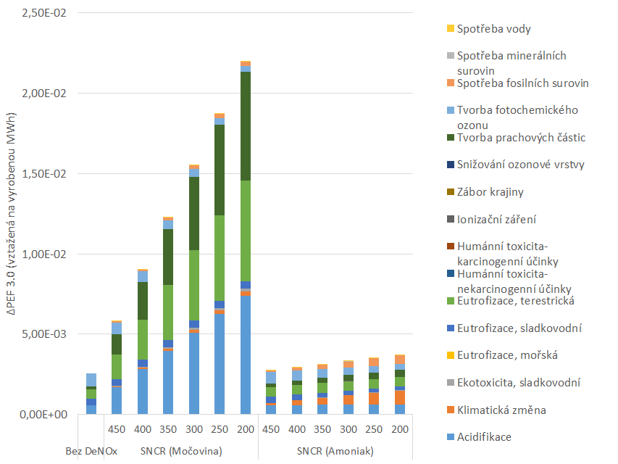
Výsledky – interpretace
- emise Dusíku
Absolutní výsledky indikátorů EF 3.0 – podíl DeNOx vztažená na MWh
NOx kontra NH3 emise ze skluzu (nezachycený na popílku)
Přebytek Denitrifikačního média

Slide 18
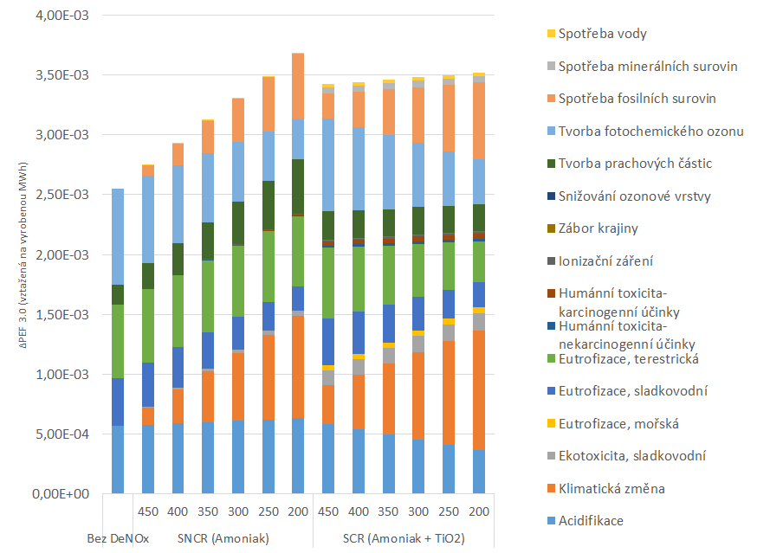
Výsledky – interpretace
- SCR x SNCR
Absolutní výsledky indikátorů EF 3.0 – podíl DeNOx vztažená na MWh
při vyšších účinnostech výhodnější SNCR
u SCR 30 – 50% dopadů tvoří dopady spojené s výrobou a likvidací katalyzátoru

Slide 19
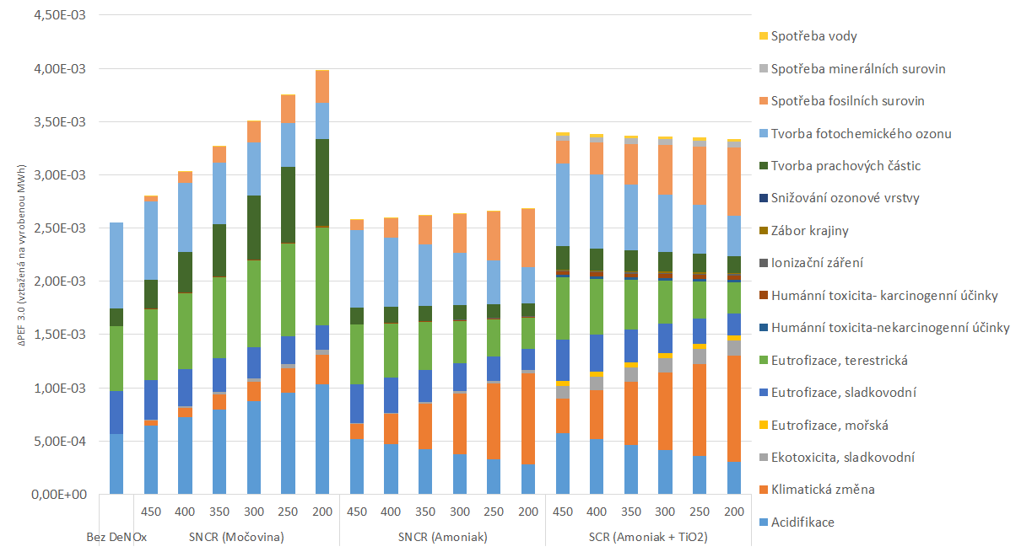
Výsledky - interpretace
Absolutní výsledky indikátorů EF 3.0 s rozdělením kategorií dopadů – vliv emise NH3 ze skluzu

Slide 20
Výsledky – interpretace
Emisní mapy
Environmentální mapa – závislost EF 3.0 na účinnosti DENOX a přebytku NH3 v činidle
Přebytek média – 2,8

Slide 21
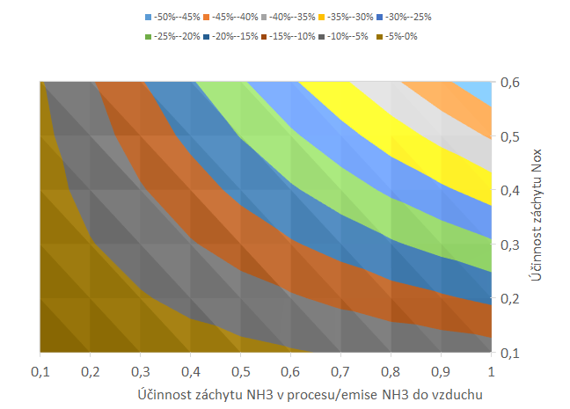
Výsledky – interpretace
Emisní mapy
Environmentální mapa – závislost EF 3.0 na účinnosti DENOX a přebytku NH3 v činidle
Přebytek média – 1,4
Nižší přebytek => nižší závislost na skluzu NH3

Slide 22
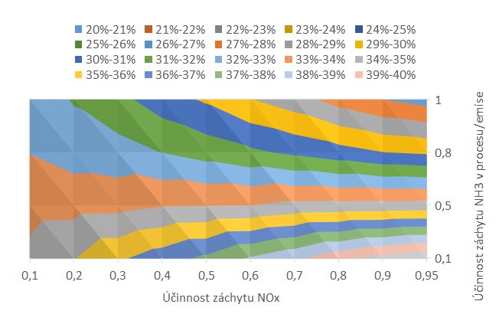
Výsledky – interpretace
Emisní mapy
Environmentální mapa – závislost EF 3.0 na účinnosti DENOX a přebytku NH3 v činidle
SCR – Amoniak, přebytek 1.01

Slide 23
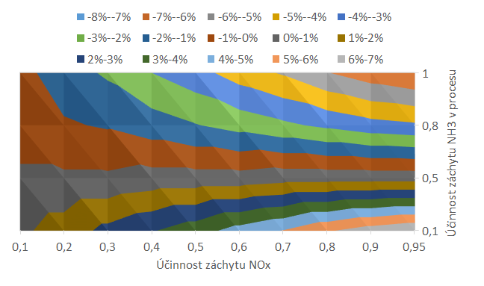
Výsledky – interpretace
Emisní mapy
Environmentální mapa – závislost EF 3.0 na účinnosti DENOX a přebytku NH3 v činidle
SCR – Amoniak, přebytek 1.01 – limitní emisní limit (bez vlivu katalyzátoru)

Slide 24
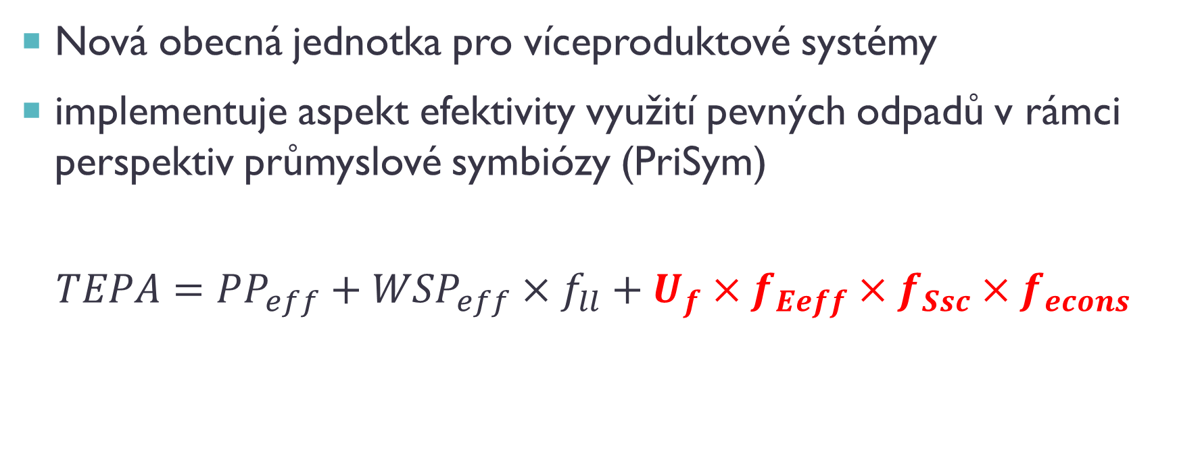
ParaBAT – Environmentální schopnost produktů technologie (TEPA)
Nová obecná jednotka pro víceproduktové systémy
implementuje aspekt efektivity využití pevných odpadů v rámci perspektiv průmyslové symbiózy (PriSym)
$$TEPA=PP_{eff}+{WSP}_{eff}×f_{ll}+U_{f}×f_{Eeff}×f_{Ssc}×f_{econs}$$

Slide 25
Závěr
ParaBAT – stropní emisní limit – FGD 70 – 80 mg/Nm3, stávající návrhy aditiv s vyššími env. dopady
ParaBAT – provozní emisní mapy
Nutné hodnotit na úrovni komplexního environmentálního indikátoru (nikoliv pouze na bázi charakterizace)
SNCR – Močovina x Amoniak (emise NH3 ze skluzu)
SCR – 30 - 50% dopadů tvoří vliv výroby zvoleného katalyzátoru
Alternativní funkční jednotku zahrnující aspekt průmyslové symbiózy - TEPA
Notes:
U dávkování aditiv je třeba dbát na volbu produktu a environmentální dopady jeho výrobního procesu

Slide 26
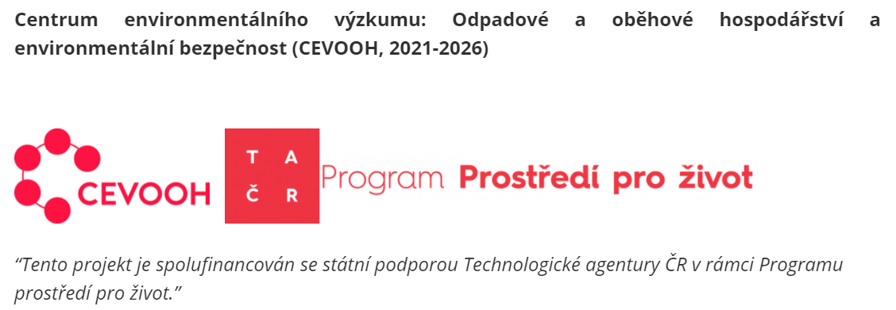
Monika.Vitvarova@vscht.cz, Vlad.Koci@vscht.cz
Notes:
U dávkování aditiv je třeba dbát na volbu produktu a environmentální dopady jeho výrobního procesu

